Slide 1
GESTIÓN DE RECURSOS HUMANOS EN IES

Slide 2
SINDICALISMO
Origen: organización de grupos de trabajadores para luchar contra condiciones laborales inhumanas
Actualidad: fuerza política que forma parte la natural lucha por el poder.
EL SINDICALISMO: REPRESENTA UN PROCESO PARA LA REIVINDICACION DE MEJORES CONDICIONES LABORALES, SOCIAL Y CULTURAL DE SUS MIEMBROS

Slide 3
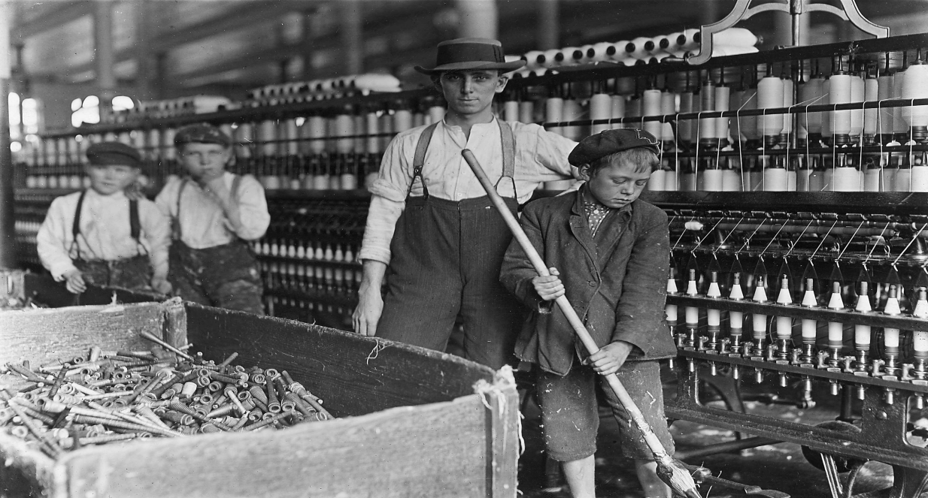
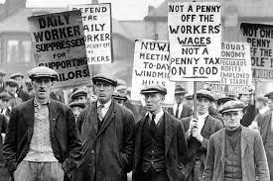
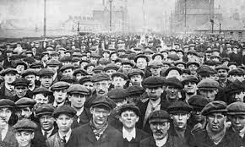
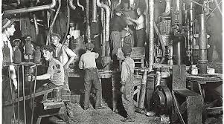
ORIGENES DEL SINDICALISMO

Slide 4
ORIGENES DEL SINDICALISMO EN ARGENTINA
LA MIGRACION NO ESPERADA
2. FORA: FORMACION OBRERA DE LA REPUBLICA ARGENTINA
3. HUELGAS Y REPRESION
4. LEY DE RESIDENCIA.

Slide 5
1. LA MIGRACION NO ESPERADA
Fines de 1800: la Argentina Exportadora se encuentra en plena expansión, requiere habitantes para trabajar.
Derrota del federalismo gaucho, Batalla de Pavón, Campaña del Desierto
Muchos de los recién llegados se trasladan al ámbito rural.
Cuando en el campo se requiere menos brazos las migraciones comienzan a trasladarse al ámbito urbano.
Los ferrocarriles, fabricas, mineras, puerto, concentran gran cantidad de trabajadores.

Slide 6
Ésos son las águilas del progreso, héroes anónimos, que labran el canal de la riqueza de que ellos no van a gozar…”.
Mientras tanto, los que dejaban su salud y sus ilusiones para construir tanta riqueza, vivían en condiciones infrahumanas. En los lugares de trabajo no se respetaban las mínimas garantías de higiene y seguridad

Slide 7


2- FORA-FORMACION OBRERA DE LA REPUBLICA ARGENTINA
1901: Primera Central Sindical que nucleó a la mayoría de los gremios del país. Integrada por anarquistas y socialistas, gran apoyo obrero.
Se promueve la formación de vivienda, centros culturales, cooperativas de
producción, etc.

Slide 8
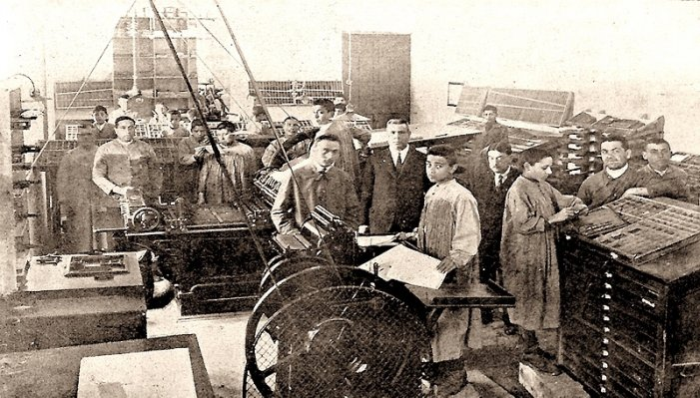
1878: Primeras Huelgas: Unión Tipográfica Bonaerense “con el propósito de defender los intereses de los trabajadores gráficos, promover el adelanto del arte tipográfico y proteger a los que necesitaban auxilio justo”.

Slide 9
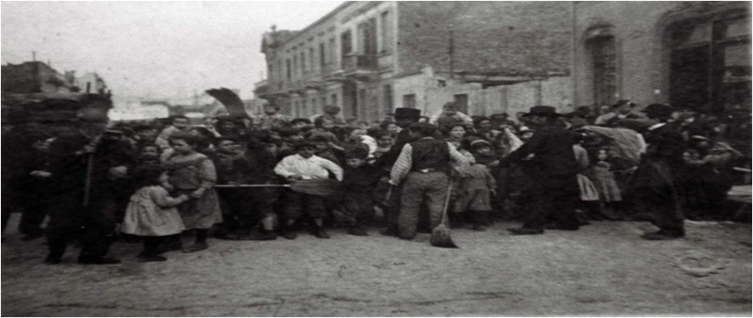
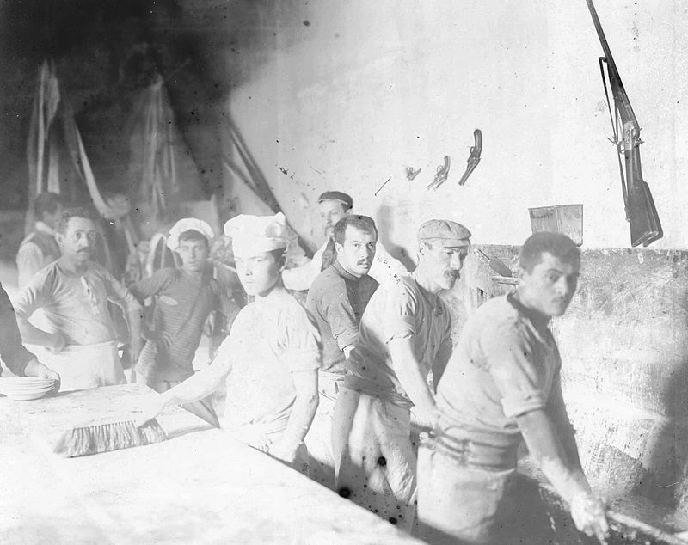
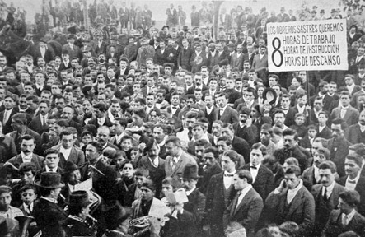
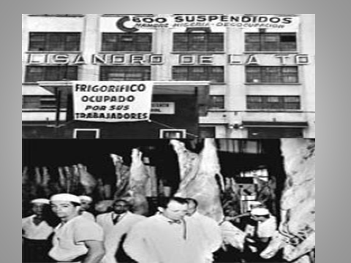
3. HUELGAS Y REPRESION
Manifestación anarquista de la FORA

Slide 10
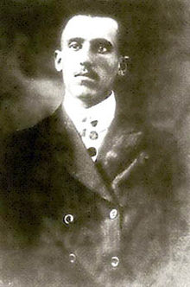
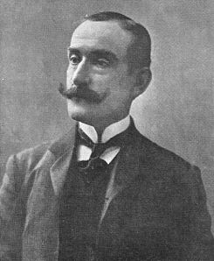
Simón Radowitzky- Ramón Falcón
Alcorta prohíbe toda forma sindical
1ero de Mayo de 1909 la FORA decide conmemorar el día del trabajador
Radowitzky: fue un militante obrero anarquista ruso. Arrojo la bomba que mataría a Falcón y su ayudante, responsable de la brutal represión.
Ramón Falcón. Jefe de policía, ordenó reprimir las manifestaciones obreras con mano de hierro.

Slide 11
4. LEY DE RESIDENCIA O LEY CANE
Autorizó al Poder Ejecutivo a impedir la entrada y a expulsar extranjeros “cuya conducta comprometa la seguridad nacional o perturbe el orden público”.
El extranjero contra quien se hubiera decretado la expulsión tendría tres días para salir del país, pudiendo el Poder Ejecutivo, como medida de seguridad pública, ordenar su detención hasta el momento del embarco.
A partir de esta ley, el Poder Ejecutivo podía acusar y castigar (expulsar) a personas extranjeras sin que en ningún momento interviniera el Poder Judicial.

Slide 12
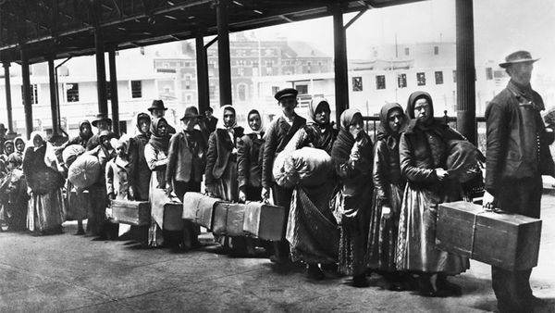
Inmigrantes deportados por la ley de residencia.

Slide 13
SINDICATOS
Queda garantizada a los trabajadores la organización sindical libre y democrática reconocida por la simple inscripción un registro especial
Art. 14 bis: Constitución Argentina

Slide 14
Ley 23.551 de asociaciones sindicales
Artículo 1° :Las asociaciones que tengan por objeto la defensa de los intereses de los trabajadores se regirán por esta Ley.
Artículo 2°: Entiéndase por interés de los trabajadores todo cuanto se relacione con sus condiciones de vida y de trabajo.

Slide 15
Artículo 3 — Los trabajadores tienen los siguientes derechos sindicales:
a) Constituir libremente y sin necesidad de autorización previa, asociaciones sindicales;
b) Afiliarse, no afiliarse o desafiliarse;
c) Reunirse y desarrollar actividades sindicales;
d) Peticionar ante las autoridades y los empleadores;
e) elegir libremente a sus representantes, ser elegidos y postular candidatos.

Slide 16
SINDICATOS COMO ORGANIZACIÓN
Buscan defender intereses comunes
Federaciones: varios sindicatos asociados.
Elegidos por el voto directo de sus miembros. Alcance provincial y nacional: trabajadores de la industria, municipales….
Confederaciones: alcance nacional: CGT
Uniones: Las "uniones" son sindicatos con jurisdicción directa en todo el territorio en el que actúan. Los representantes "locales" del sindicato son elegidos por los líderes nacionales (o provinciales) de la "unión". LEY 23551:Artículo 11. — Las asociaciones sindicales pueden asumir algunas de las siguientes formas:
Sindicatos o uniones;
Representantes locales elegidos por lideres nacionales o provinciales

Slide 17

En 1930 se concretó la creación de la Confederación General del Trabajo como resultado del acuerdo entre las corrientes sindicalista revolucionaria, socialista y comunista. A partir de ese momento la CGT se mantendrá como la principal central sindical Argentina.

Slide 18
MEDIOS PARA LA ACCIÓN SINDICAL LA HUELGA
Derecho de toda persona
Es la suspensión temporal, colectiva y pacifica del trabajo para conquistar un reivindicación laboral
Es la irrupción del contrato laboral y requiera de una deliberación previa
Ruptura de la Relación entre capital y trabajo
Condiciones: asamblea general, articulación política….

Slide 19
La Huelga puede surgir por consideraciones:
Objetivas: refuerzo de reivindicaciones.
Punto de vista Subjetivo:
Punto de vista Político

Slide 20
Ministerio de Trabajo o justicia del trabajo
Se puede declarar ilegal la huelga si:
No se agotan los procedimientos de autocomposición (leyes o CCT)
Su objeto no responde a una causa de carácter laboral
No ha sido decidida por una asociación sindical con personería gremial
En su ejercicio se ha producido la toma del establecimiento o acciones de violencia sobre los bienes de la empresa

Slide 21
La consecuencia esencial que produce la declaración de ilegalidad:
es que cada trabajador que participe en la huelga puede ser puesto en mora e intimado por el empleador a dejar sin efecto la medida y retornar al trabajo bajo apercibimiento de considerar su actitud grave injuria y despedirlo con justa causa

Slide 22
FORMAS ILÍCITAS DE PRESIÓN SINDICAL:DE LOS TRABAJADORES
Cuando no hay Deliberación Previa
Huelga Simbólica: el personal permanece en sus puestos.
Huelga de Advertencia: es súbita, abandono del trabajo. Rompe las formas contractuales
Tortuguismo
Paralización de los Proveedores Vitales

Slide 23
MEDIOS PARA LA ACCIÓN PATRONAL: CIERRE TEMPORAL Y LISTA NEGRA
Cierre Temporal: medio de presión
Deja a los empleados fuera del centro de trabajo
Provoca problemas
Utilizado como defensa de formas atípicas de huelga
Objetivo: obliga a los trabajadores a ceder en ciertas
Debe ser producto de legitima defensa para evitar males mayores
Lista Negra: medio de coacción ilícito

Slide 24
MEDIACIÓN y ARBITRAJE
MEDIACIÓN
Facilitador
Neutral
ARBITRAJE
Arbitro: juez y parte
Se acepta la decisión

